Slide 1
Outline课程内容
The purpose of this course is to provide a basic introduction to the principles of hydraulics and pneumatics and their applications.
Chapter 1 Introduction
Chapter 2 Fundamental Hydraulic Fluid Mechanics
Chapter 3 Hydraulic Pumps and Motors
Chapter 4 Hydraulic Cylinders
Chapter 5 Hydraulic Control Valves
Chapter 6 Hydraulic Accessories
Chapter 7 Volumetric Speed Control
Chapter 8 Applications
Chapter 9 Pneumatic System
绪论
流体力学基础
液压泵与马达
液压缸
液压控制阀
液压辅助元件
容积调速
典型回路与应用
气动系统

Slide 2
压力的表示方法及单位 Definition and Units of Pressure
Absolute pressure 绝对压力
Relative gauge pressure 相对压力（表压力）
The pressures measured by a pressure gauge are all relative pressure. 用压力表测得的压力数值都是相对压力。
Vacuum (Negative pressure) 真空度
The units of pressure and relations between different pressures ：
1Pa（帕）＝1 N/m²；1bar（巴）＝1×10⁵ Pa＝1×10⁵ N/m²；
1at（工程大气压）＝1kgf/cm²=9.8×10⁴ N/m²; 1mH₂O（米水柱）＝9.8×10³ N/m²；
1mmHg (毫米汞柱)＝1.33×10² N/m² ；

Slide 3
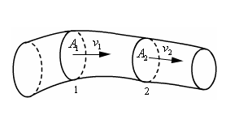
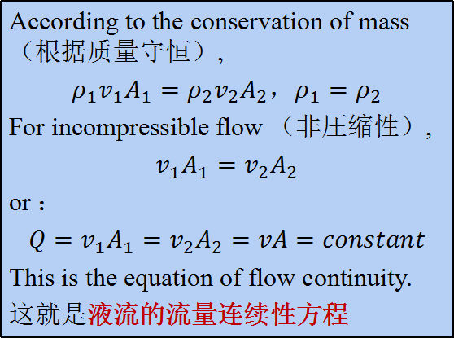
流量连续性方程—质量守恒定律 Equation of Continuity-Conservation of Mass
The equations of continuity, Bernoulli and momentum are basic motion equations that describe the dynamics laws in flowing fluid.
描述流动液体力学规律的三个基本方程式是流动液体的连续性方程、伯努利方程和动量方程。
According to the conservation of mass （根据质量守恒）,
$ρ_{1}v_{1}A_{1}=ρ_{2}v_{2}A_{2}$，$ρ_{1}=ρ_{2}$
For incompressible flow （非圧缩性）,
$v_{1}A_{1}=v_{2}A_{2}$
or ：
${Q=v}_{1}A_{1}=v_{2}A_{2}=vA=constant$
This is the equation of flow continuity.
这就是液流的流量连续性方程
Conservation mass

Slide 4
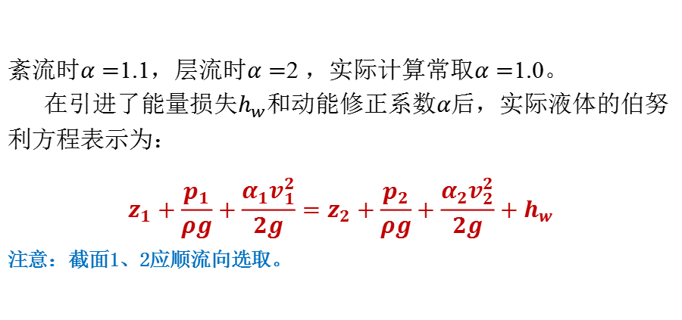
(2) Bernoulli Equation of Real Fluid 实际液体的伯努利方程
紊流时$α=$1.1，层流时$α=$2 ，实际计算常取$α=$1.0。
在引进了能量损失$h_{w}$和动能修正系数$α$后，实际液体的伯努利方程表示为：
$$z_{1}+\frac{p_{1}}{ρg}+\frac{{α_{1}v}_{1}^{2}}{2g}=z_{2}+\frac{p_{2}}{ρg}+\frac{{α_{2}v}_{2}^{2}}{2g}+h_{w}$$
注意：截面1、2应顺流向选取。

Slide 5
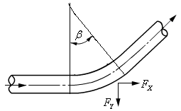
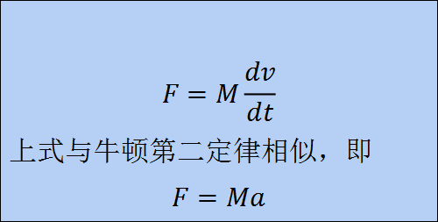
(3) Equation of Momentum-Conservation of Momentum 动量方程—动量守恒方程
$$F=M\frac{dv}{dt}$$
上式与牛顿第二定律相似，即
$$F=Ma$$

Slide 6
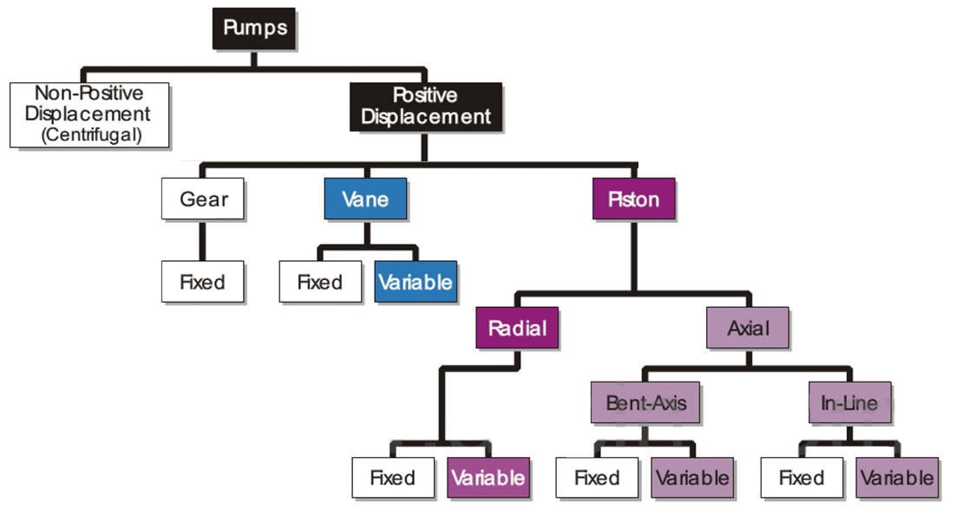
液压泵分类 Pump Categories
容积式泵
按结构形式可分为：
齿轮泵（Gear pumps）
叶片泵（Vane pumps）
柱塞泵（Piston pumps）
按排量能否调节分为：
定量泵（Fixed displacement）
变量泵（Variable displacement）

Slide 7
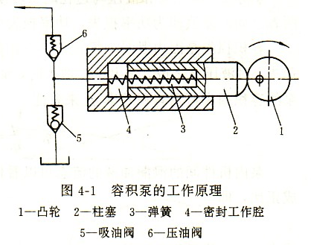
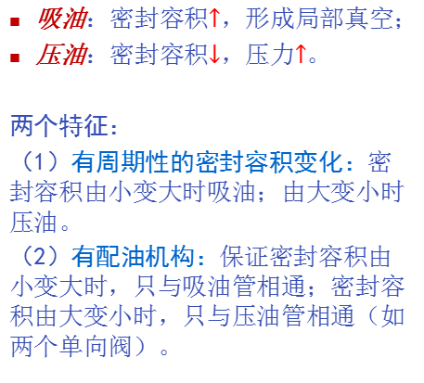
液压泵的工作原理 Working Principle of Hydraulic Pumps
液压传动系统中使用的液压泵都是容积式的，其基本工作原理是依靠密封容积的变化来吸油、压油。
吸油：密封容积$↑$，形成局部真空；
压油：密封容积$↓$，压力$↑$。
两个特征：
（1）有周期性的密封容积变化：密封容积由小变大时吸油；由大变小时压油。
（2）有配油机构：保证密封容积由小变大时，只与吸油管相通；密封容积由大变小时，只与压油管相通（如两个单向阀）。
动画演示

Slide 8
液压泵的参数 Parameters of Hydraulic Pumps

Slide 9
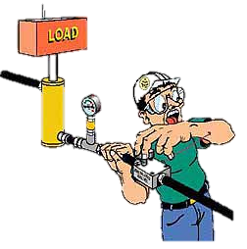
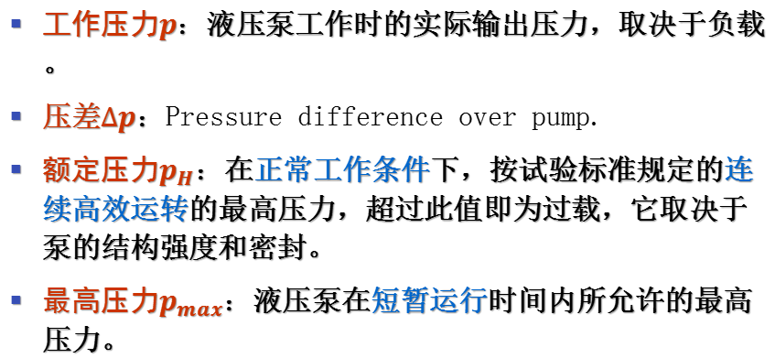
压力 Pressure
工作压力$p$：液压泵工作时的实际输出压力，取决于负载。
压差$∆p$：Pressure difference over pump.
额定压力$p_{H}$：在正常工作条件下，按试验标准规定的连续高效运转的最高压力，超过此值即为过载，它取决于泵的结构强度和密封。
最高压力$p_{max}$：液压泵在短暂运行时间内所允许的最高压力。

Slide 10

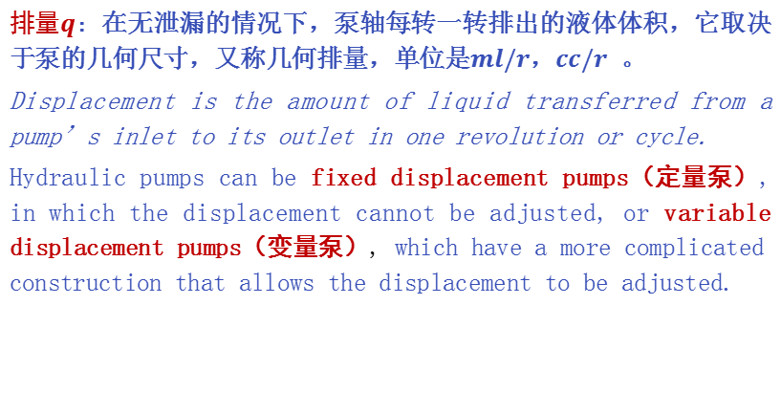
排量 Displacement
排量$q$：在无泄漏的情况下，泵轴每转一转排出的液体体积，它取决于泵的几何尺寸，又称几何排量，单位是$ml/r$，$cc/r$ 。
Displacement is the amount of liquid transferred from a pump’s inlet to its outlet in one revolution or cycle.
Hydraulic pumps can be fixed displacement pumps（定量泵）, in which the displacement cannot be adjusted, or variable displacement pumps（变量泵）, which have a more complicated construction that allows the displacement to be adjusted.

Slide 11

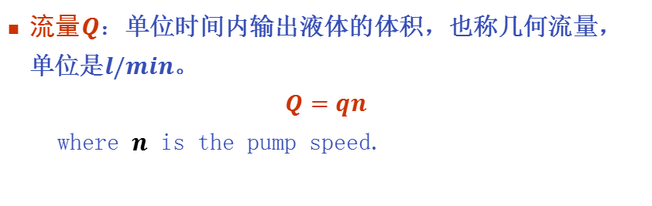
流量 Flow Rate
流量$Q$：单位时间内输出液体的体积，也称几何流量，单位是$l/min$。
$$Q=qn$$
where $n$ is the pump speed.

Slide 12
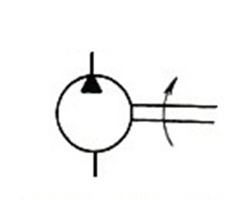


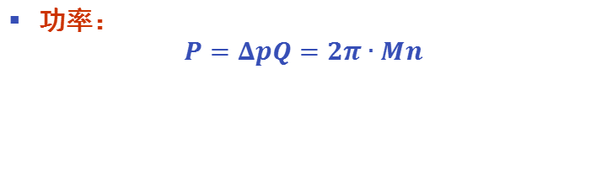
功率 Power
功率：
$$P=ΔpQ=2π∙Mn$$
$$ΔpQ$$
$$2π∙Mn$$

Slide 13
液压缸的分类 Classification of Hydraulic Cylinders
单作用
Single acting
单杆
Single rod
双作用
Double acting
活塞缸
Piston cylinders
差动
Tandem cylinders
直线运动
双杆
Dual rod
柱塞缸
Ram cylinders
伸缩缸
Telescopic cylinders
摆动缸
（摆动马达）
摆动运动
齿条缸

Slide 14
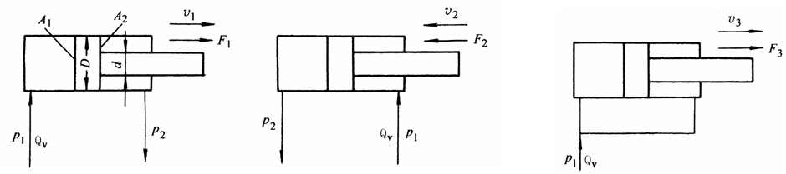
单杆活塞缸运动速度和推力计算 Force and Speed Calculation
不考虑效率
动画演示
无杆腔进油：力大速度慢 | 有杆腔进油：力小速度快 | 差动连接：速度最快，推力小
$$Q$$
$$Q$$
$$Q$$
p₁进油压力
p₂回油压力

Slide 15

液压控制阀的分类 Classification of Control Valves
按功能
方向控制阀 Directional control valves（控制液压油流向）
压力控制阀 Pressure control valves（控制执行机构的输出力）
流量控制阀 Flow control valves（控制执行机构的速度）
按结构形式
管式连接、板式连接、叠加式连接、插装式、多路阀
按阀芯
球阀ball valve、针阀needle valve、锥阀poppet valve、滑阀spool valve
按控制方式
手动、液动、气动、电磁、电液

Slide 16
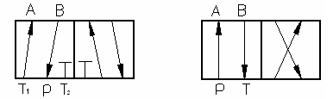
换向阀符号描述 Valve Description
方框表示阀的工作位置，几个方框就表示几“位”。
方框内的箭头表示在这一位置上油路处于接通状态，但并不一定表示油流的实际流向；
方框内符号┴或┬表示此油路被阀芯封闭;
一个方框上边和下边与外部连接的接口数表示几“通”；
符号图位移方向与阀芯位移相同，
一般，阀与系统供油路连接的进油口用字母P表示；阀与系统回油路连接的回油口用字母T（或O）表示；而阀与执行元件连接的工作油口则用字母A、B等表示。有时在图形符号上还标出泄漏油口，用字母L表示。
每个换向阀都有一个常态位(即阀芯在未受到外力作用时的位置)。在液压系统图中，换向阀的符号与油路的连接一般应画在常态位上。

Slide 17

压力控制阀分类 Pressure Control Valves
溢流阀 Relief valve
维持阀进口压力近于恒定，系统中多余流体通过该阀回油的压力控制阀。
减压阀 Reducing valve
用节流方法使出口压力低于进口压力并保持出口压力近于恒定的压力控制阀。
顺序阀 Sequence valve
当控制压力达到预调值时，阀芯开启使流体通过，以控制执行元件的顺序动作的压力控制阀。分内控和外控两种。
平衡阀（或支撑阀）Counterbalance valve：保持液压缸/马达一腔有背压，以防止负载因自重而下滑的一种单向顺序阀。
压力继电器 Pressure switch
压力继电器是液压系统中当压力达到预定值时，使电接点动作的元件。

Slide 18
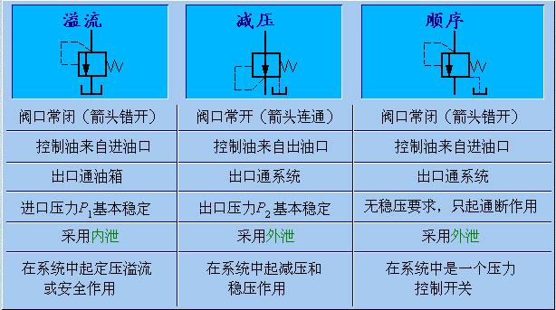
溢流阀、减压阀和顺序阀的区别

Slide 19
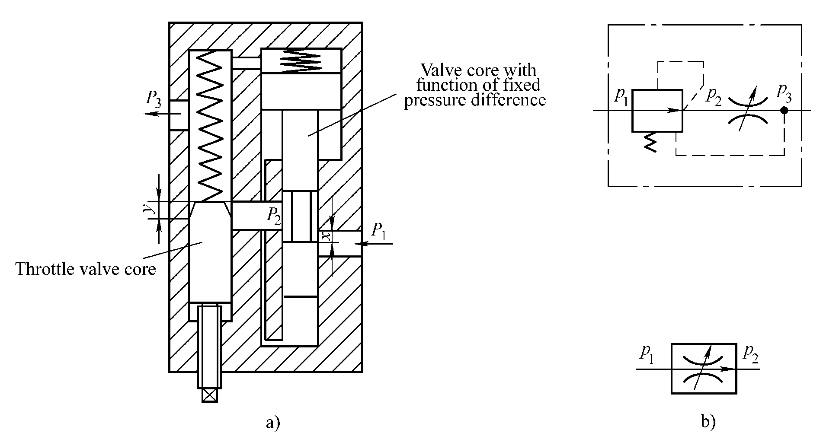
调速阀结构 Structure of Flow Control Valves
*动画-调速阀
定差减压阀
节流阀阀芯

Slide 20
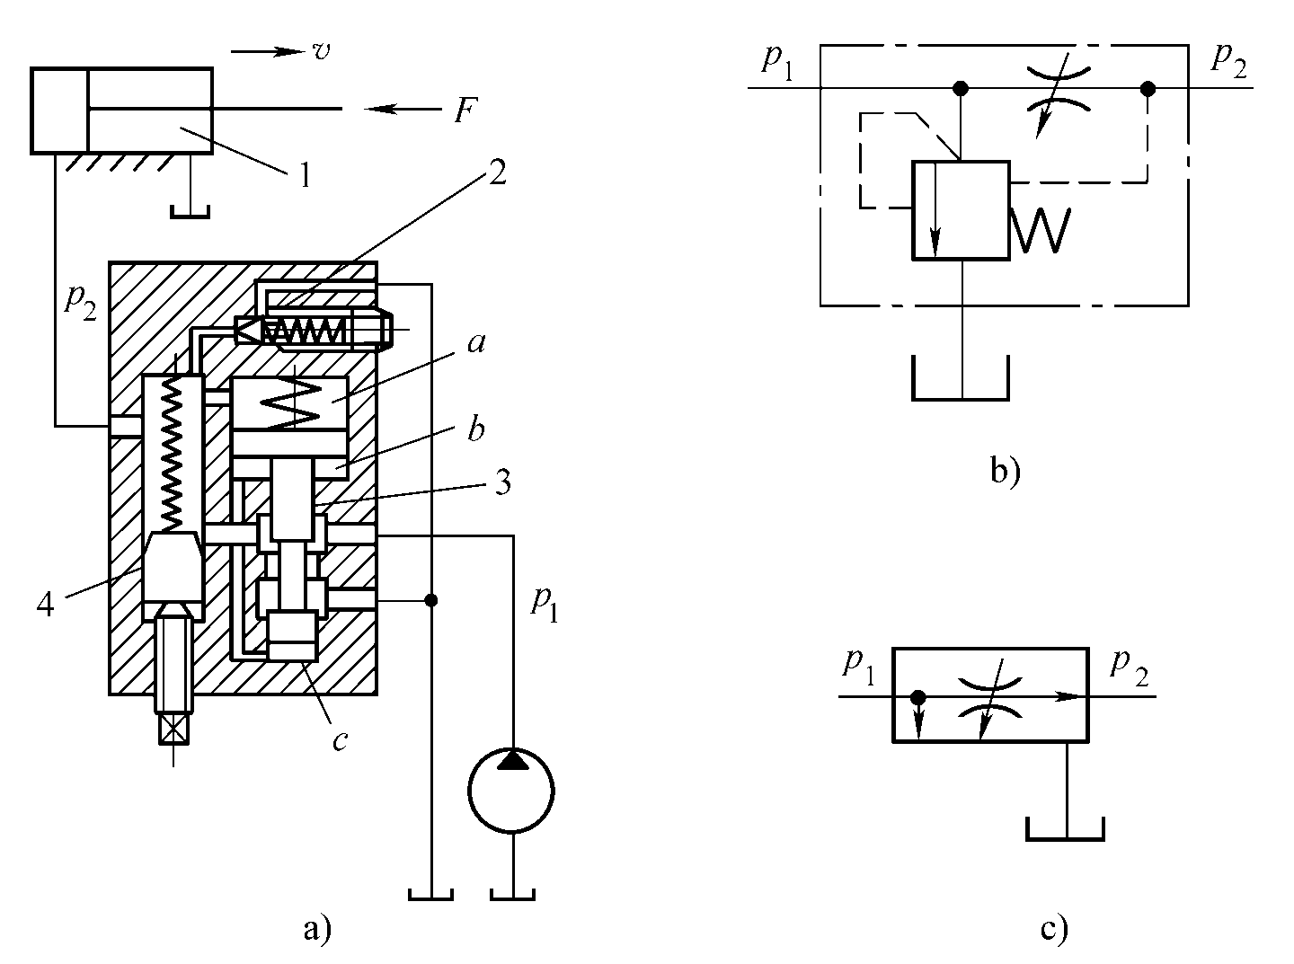

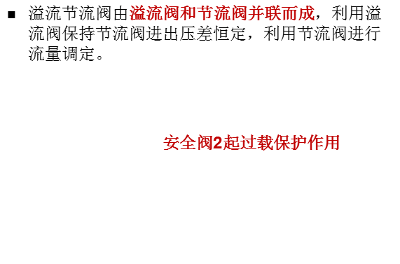
溢流节流阀） Relief-Throttle Valves
溢流节流阀由溢流阀和节流阀并联而成，利用溢流阀保持节流阀进出压差恒定，利用节流阀进行流量调定。
进口压力$p1$作用在溢流阀3阀芯下端面和中间腔室端面；出口压力$p2$作用在阀芯上端面。
进口油液一部分通过溢流口回油箱，一部分经节流口进入液压缸。安全阀2起过载保护作用，大于其调定值，油液回油箱。
进口压力$p1$和出口压力$p2$和溢流阀阀芯弹簧力维持平衡，即$(p1－p2)A=k(x+x0)$，而$x0$远大于$x$，所以$p1－p2＝kx0/A$，此时节流口输出的流量基本恒定。
Fig.5-19 indicates a relief-throttle valve operation and its graphic symbol.
1-Actuator 2-Sefety valve
3-Relief valve 4-Throttle valve
1-液压缸
2-安全阀
3-溢流阀
4-节流阀
详细图形符号
简化图形符号

Slide 21
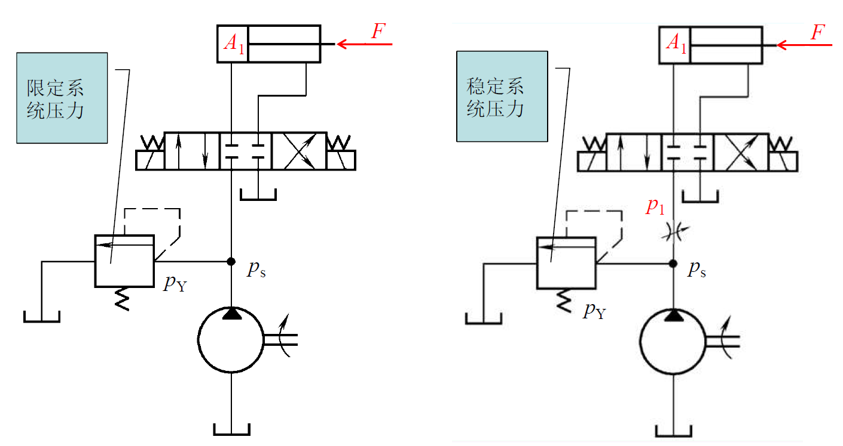
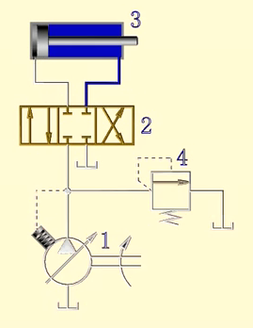
调压回路
One-stage Pressure Regulating Circuit

Slide 22
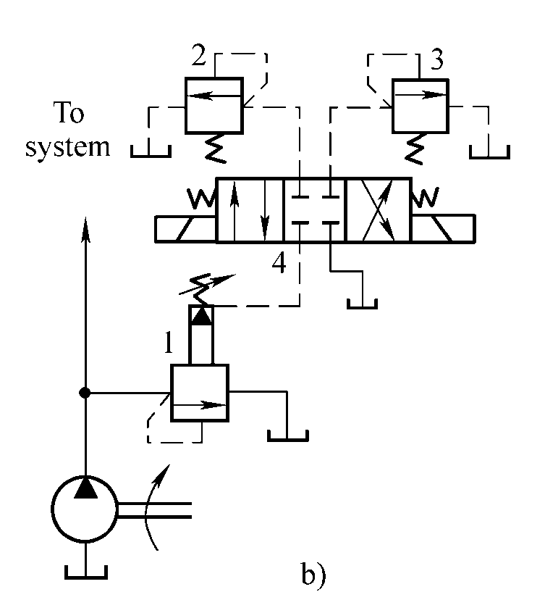
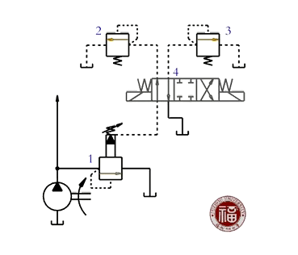
调压回路——多级调压回路
Multistage Pressure Regulating Circuits
注意：
① 溢流时，油液经先导式溢流阀的主阀阀口流回油箱，
② 仅先导式溢流阀1 的规格须按液压泵的最大供油量来选择。
利用先导式溢流阀远程控制口的多级调压回路
动画-三级调压回路

Slide 23
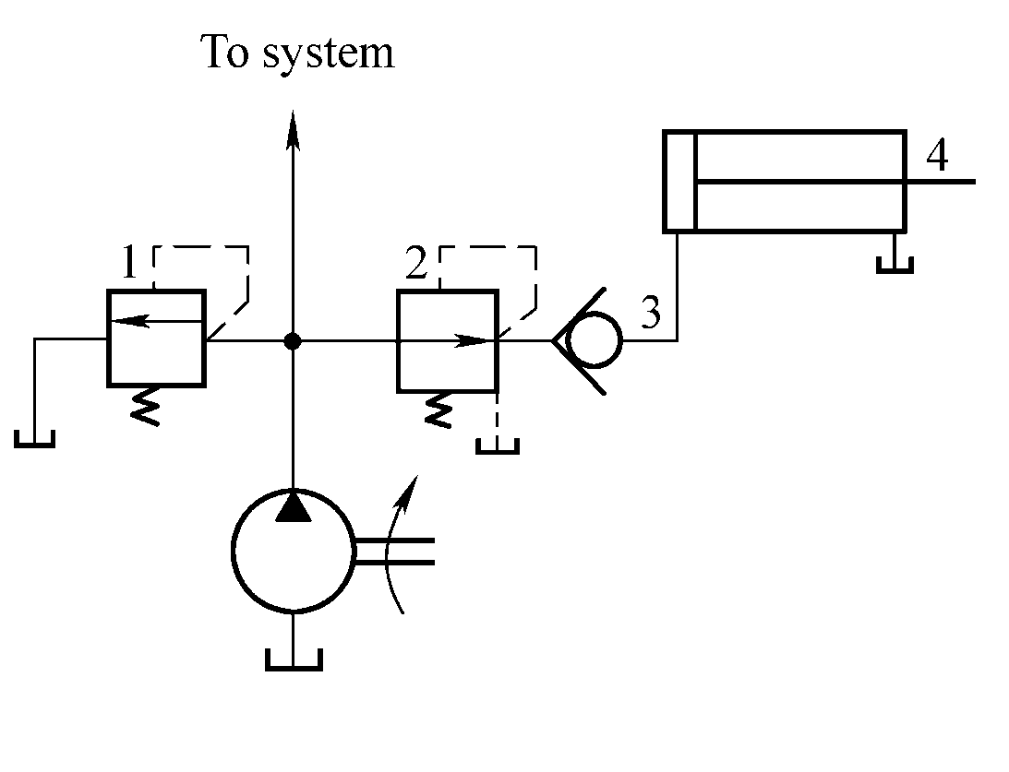
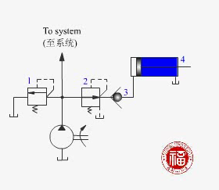
减压回路——单级减压回路
One-stage Pressure-reducing Circuits
单向阀：用于防止油液倒流，起到短时保压作用。
1,6-Pilot-operated pressure-reducing valve;
2-Fixed pressure-reducing valve;
3-Check valve;
4-Hydraulic cylinder;
5-Two-positions two-way directional valve

Slide 24
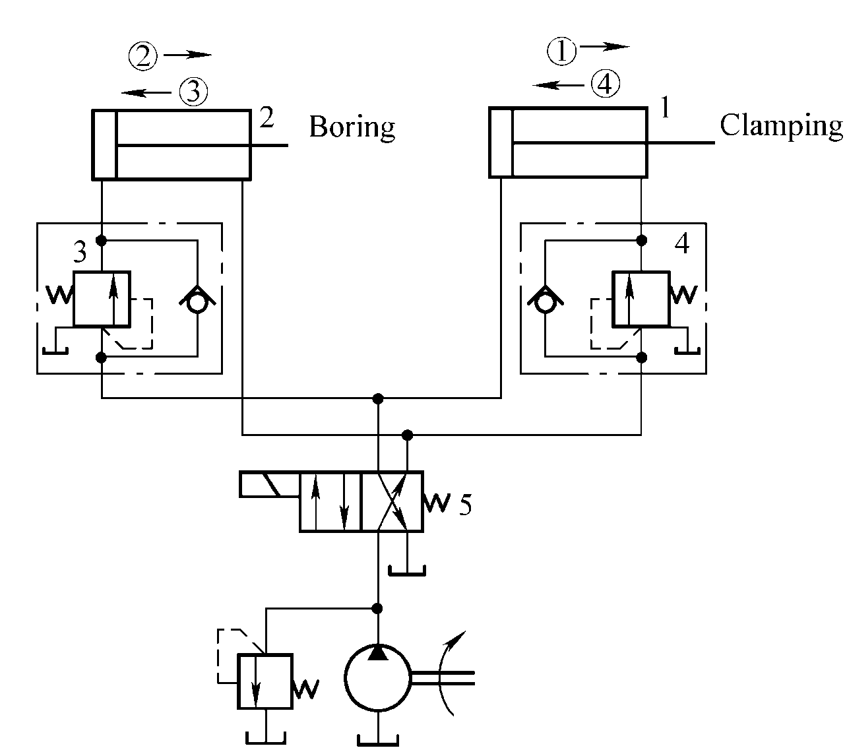
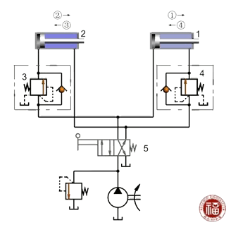
顺序回路——顺序阀控制的顺序回路
Sequencing Circuits by Sequence Valves
The set pressure of valve (4) should be more than the highest working pressure 10～15％, otherwise error actions will happen.

Slide 25
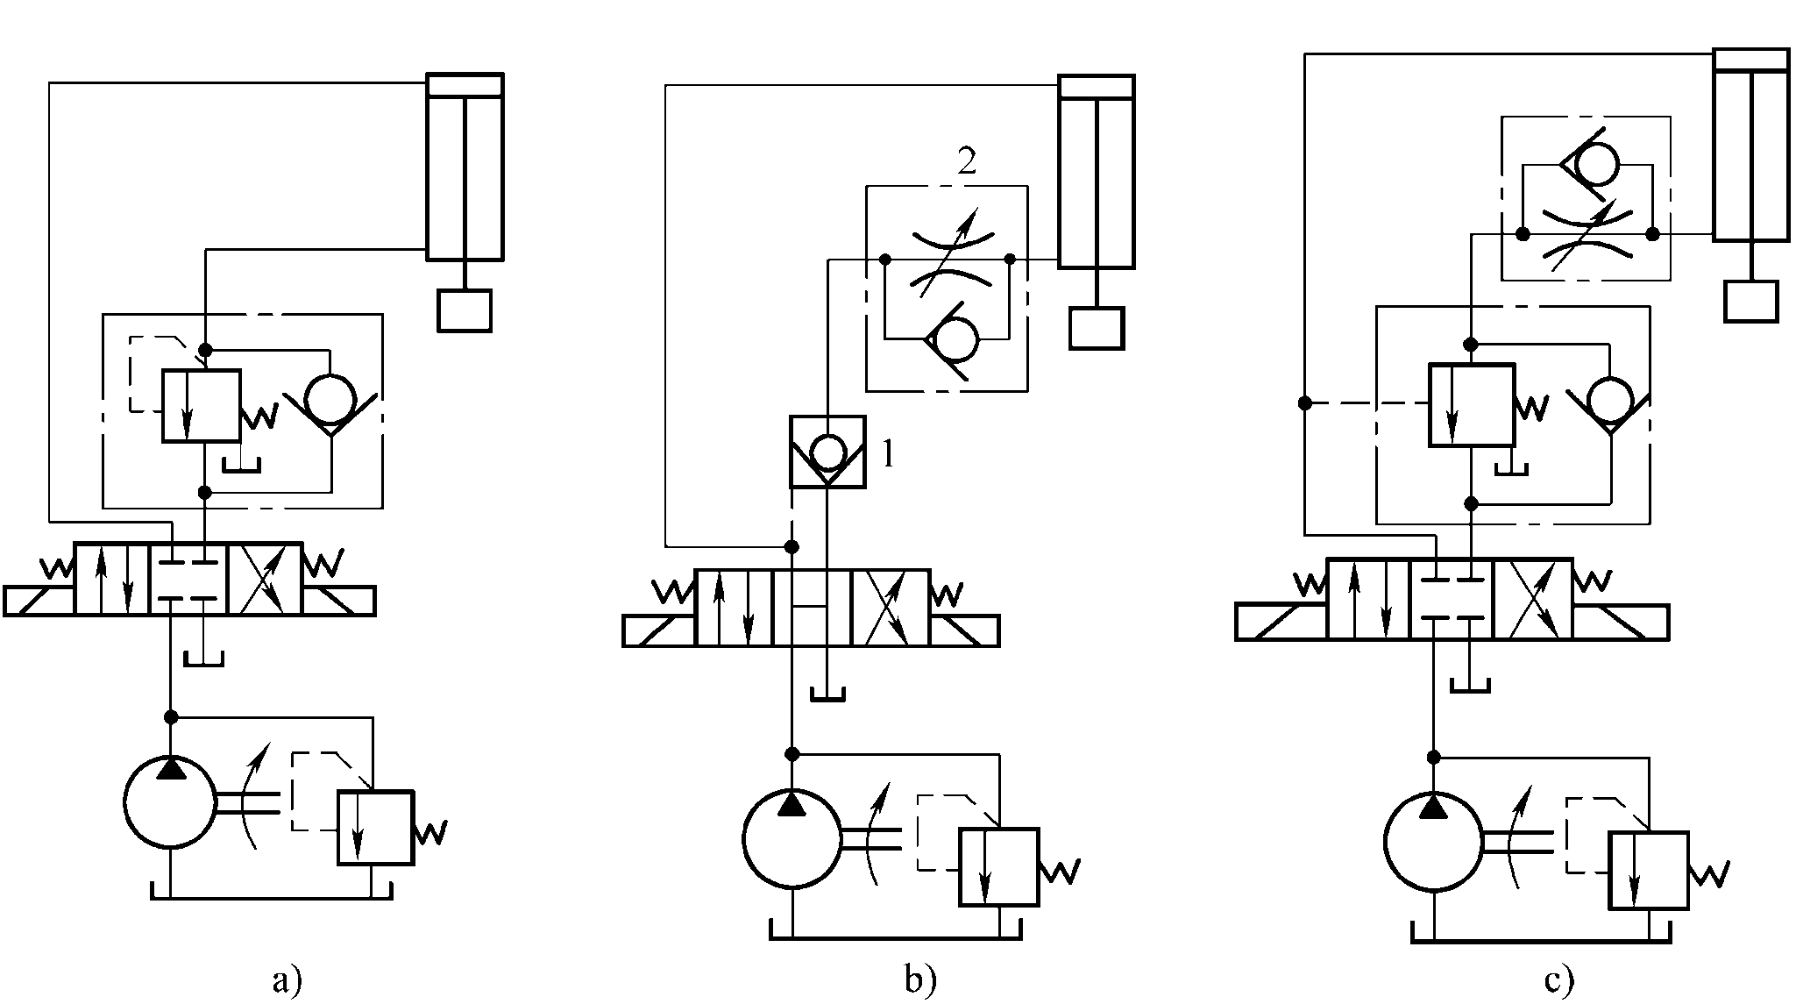
平衡回路
Pressure Counterbalance Circuits
动画
a)采用单向顺序阀的平衡回路 b)采用液控单向阀的平衡回路 c)采用远控平衡阀的平衡回路
a) by a sequence valve；b) by a pilot-operated check valve ; c) by a hydraulic -operated sequence valve

Slide 26
例题

Slide 27
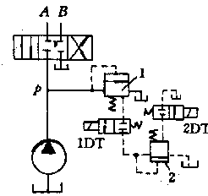
溢流阀1的调节压力为P1=4 Mpa，溢流阀2的调节压力为P2＝3 Mpa。
问：当两个二位二通电磁换向阀
(1)1DT、2DT都得电时，泵的出口压力P等于多少?
(2)1DT、2DT都失电时，泵的出口压力P等于多少?
(3)1DT失电、2DT得电时，泵的出口压力P等于多少?
(4)1DT得电、2DT失电时，泵的出口压力P等于多少?

Slide 28
两结构尺寸相同的液压缸，无杆腔面积A1，有杆腔A2，压力P1，流量q1。若不计摩擦损失和泄漏，试求：
（1）当两缸负载相同(F1=F2)时，两缸能承受的负载是多少？
（2）此时，两缸运动的速度各为多少？

Slide 29
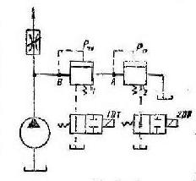
如图所示的系统中，两个溢流阀串联，若已知每个溢流阀单独使用时的调整压力，py1=20×105Pa，py2=40×105Pa。
溢流阀卸载的压力损失忽略不计，试判断在二位二通电磁阀不同工况下，A点和B点的压力各为多少。

Slide 30
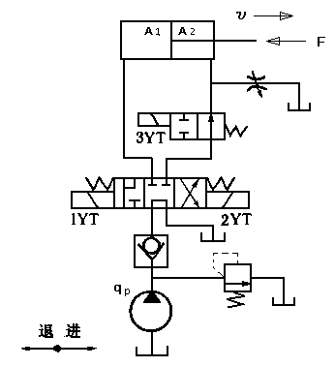
如图液压回路可实现快进、工进和快退三个动作控制，已知液压缸的无杆腔面积A1=50cm2,有杆腔面积A2=30cm2，液压泵的流量为10升/分，溢流阀的调节压力p y =2 .2Mpa，液压缸工进时的负载为10KN（快进和快退无负载），不计摩擦损失和泄漏，要求：
（1）、分别求缸在快进、工进和快退时的速度。
（2）、液压缸工进时能克服的最大负载。

Slide 31
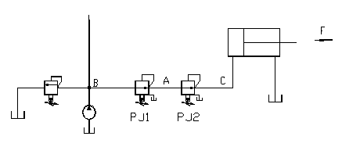
已知活塞运动时的负载F=1.2KN，活塞面积A=15×10-4m2，溢流阀调整值为PP=4.5Mpa，两个减压阀的调整值分别为PJ1=3.5MPa和PJ2=2Mpa，如油液流过减压阀及管路时的损失可忽略不计，试确定活塞在运动时和停在终点端位时，A、B、C三点的压力值。

Slide 32
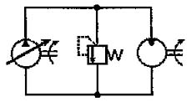
A hydraulic system as shown in fig. 3. The max flow rate produced by pump is 30 L/min. The motor has a dispalcement volume of 25cm3/r. The pressure relief valve setting is 7 Mpa. Find (assuming no power loss): ( 15%)
1) The max output power, the max speed and the max torque of the motor?
2) If the output power of the motor is 2 KW, then how much is the max speed and the max torque of the motor.

Slide 33
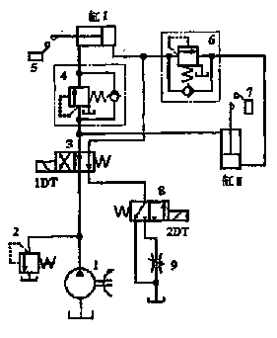
For the hydraulic system of Figure 4, the sequence of operations of the system is :
① rapid advance of cylinder I;
② slow feed of cylinder I;
③ rapidly retract for cylinder I;
④ slow feed of cylinder II;
⑤ rapidly retract for cylinder II; Name the components marked with 1, 2, 3, 4, 8, 9 respectively. What function do the components act as in the hydraulic system, respectively?

Slide 34
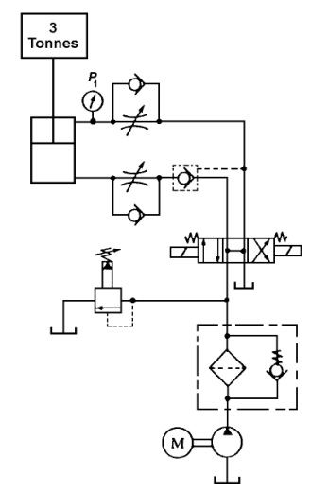
A cylinder having a bore of 50 mm with a rod diameter of 32 mm is used
to lift a vertical load of 3 tonnes. The circuit used is shown in Figure
(Q3.b). The quantity delivered by thepump is 8 l/min, the relief valve is set
at 180 bar and the cylinder extendmeter-out flow-control valve is set at 4
/min. Calculate:
1. The extend speed.
2. The pressure reading at gauge P1when the cylinder is
extending at a steady speed.
3. The pressure registered on gauge P1 if the cylinder is
extended under no Load conditions, i.e. load removed.
4. The setting of the retract flow control valve in l/min if the
retract speed is the same as the extend speed.

